Slide 1
<소셜 추천 서비스>
이전 문제점 파악 및 데이터 셋
20162874 김도현
20162897 박종두

Slide 2
콘텐츠 기반 접근방식
콘텐츠 기반 접근방식
구매이력, 개인정보 이용 선호아이템 파악
유사도 측정
유사도 높은 아이템을 사용자에게 추천
* 독립적 정보를 활용
* 새로운 아이템
* 과도한 특수화
Notes:
특징 으로 독립적 정보를 활용 하는데 추천 대상 사용자의 데이터만 사용하여 다른 사용자의 데이터가 필요 없고,
아이템 평가를 활용하지 않는 부분에서 First rater 가 발생하지 않습니다.
또한 유사한 아이템만 추천하다보니 새로운 카테고리의 아이템은 추천하지 못하는 특징이 있습니다.

Slide 3
콘텐츠 기반 접근방식
알고리즘
TF-IDF 방식
사용자 프로필 정보를 통한 선호도 파악
* 한계점
Notes:
TF-IDF 방식은 특정 단어가 다양한 의미를 가지는 경우 유사하지 않은 아이템이 추천될 가능성이 있고.
정보를 정확하게 입력하는 사용자가 많지 않고, 이후 변경되는 선호도에 따라서도 올바른 추천 아이템을 제공할 수 없습니다.
종합해보면 다양한 아이템을 추천하지 못하는 단점과
사용자 본인의 프로필 정보 정확도가 떨어져 추천아이템의 정확도가 낮아지는 단점이 있습니다.

Slide 4
협업 필터링
협업 필터링
구매 이력을 바탕으로 유사도 측정
유사 사용자들 간에 아이템 비교
사용자 추천
데이터 희소성
확장성
Grey Sheep
* Shilling Attack
Notes:
특징으로 데이터 희소성이 있는데 평가가 이루어지지 않은 아이템의 선호도를 예측하는 것이 불가능한 Cold Start Problem 이 있고
데이터 셋의 크기가 방대해짐에 따라서 연산량이 급증해 연산시간이 오래 걸리게 됩니다.
또환 일관성이 없는 데이터가 존재하여 성향, 패턴 파악에 방해요소가 되는 Grey Sheep
의도적인 긍정,혹은 부정적인 평가만 입력하는 경우인 Shilling Attack 등 여러 문제점이 있는데
먼저 Cold Start Problem 은 아이템의 키워드를 활용하여 기존에 사용했던 아이템과 새 아이템을 비교해 추천을 진행하는 방식과
고객들 간의 유사도를 바탕으로 네트워크를 생성하는 방식으로 해결 가능하고
확장성은 유사도가 큰 순서대로 일부만 선정하여 선호도를 예측하는 방식이 존재합니다.
Grey Sheep 은 콘텐츠 기반 추천과 협업필터링을 모두 이용하여 두 방식의 평균값을 예측값으로 사용하는 방법,
Shilling Attack은 SLR이라는 공격 방지법이 존재하는걸 알 수 있었습니다.

Slide 5
협업 필터링
알고리즘
- 피어슨 상관계수, 코사인 유사도, 스피어만 순위 상관계수 등 여러 방식으로 사용자 유사도
선호도 예측
- 추천 리스트 생성
Notes:
이전 논문에서 Cold Start Problem은 소셜 서비스 인 만큼 사회연결망 기법의 활용을 중심으로 진행하는 걸로 방향을 잡을 수 있었습니다.

Slide 6
다른 문제점
- 필터 버블 현상
Notes:
최근 코로나로 인해 더욱 더 심화되고 있는 현상인데 사용자의 관심사에 맞춰서 필터링 된 정보 안에 갇히는 현상을 가리키는 말로, 제공된 맞춤형 콘텐츠 외에는 다른 것을 받아들이지도 다른것이 제공되지도 않는 상황을 말합니다. 또한 이는 추천 서비스를 제공하는 대부분의 사기업들이 조장하는 부분이기도 한데, 추천 서비스의 목적은 대부분이 추천 자체가 아니라 해당 서비스를 오래 사용하도록 만드는 것이기 때문에, 사용자의 개인적, 사회적 취향을 고려하여 그쪽으로 몰아가는 경향이 있다. 이는 개인의 편견이나 고정관념을 강화한다는 점에서 경계가 필요하다.

Slide 7
Youtube Data
데이터
동영상 재생 목록
좋아요를 표시한 동영상 목록
구독하는 채널 목록
동영상 업로드 목록
사용자가 자신의 정보를 공개하겠다는 Oauth access token이 필요함.
사용자 행위 데이터
Notes:
사용자 행위 데이터인 사용자 댓글, 아이디, 좋아요 수는 수집 할 수 있으나, 팔로잉과 팔로워는 유튜브에 존재하지 않음.
그래서 이전 논문에서 사용자 재생 목록을 이용해 사회적 관계를 추출하는 방법과 카테고리 추출 하는 방법을 사용할 수 있을 것 같습니다.
또한 재생목록 만으로는 부족할 수도 있다고 생각해, 구독채널 목록을 사용해 겹치는 사용자들 끼리 사회적 관계를 추출하는 방법도 고려 중입니다.

Slide 8
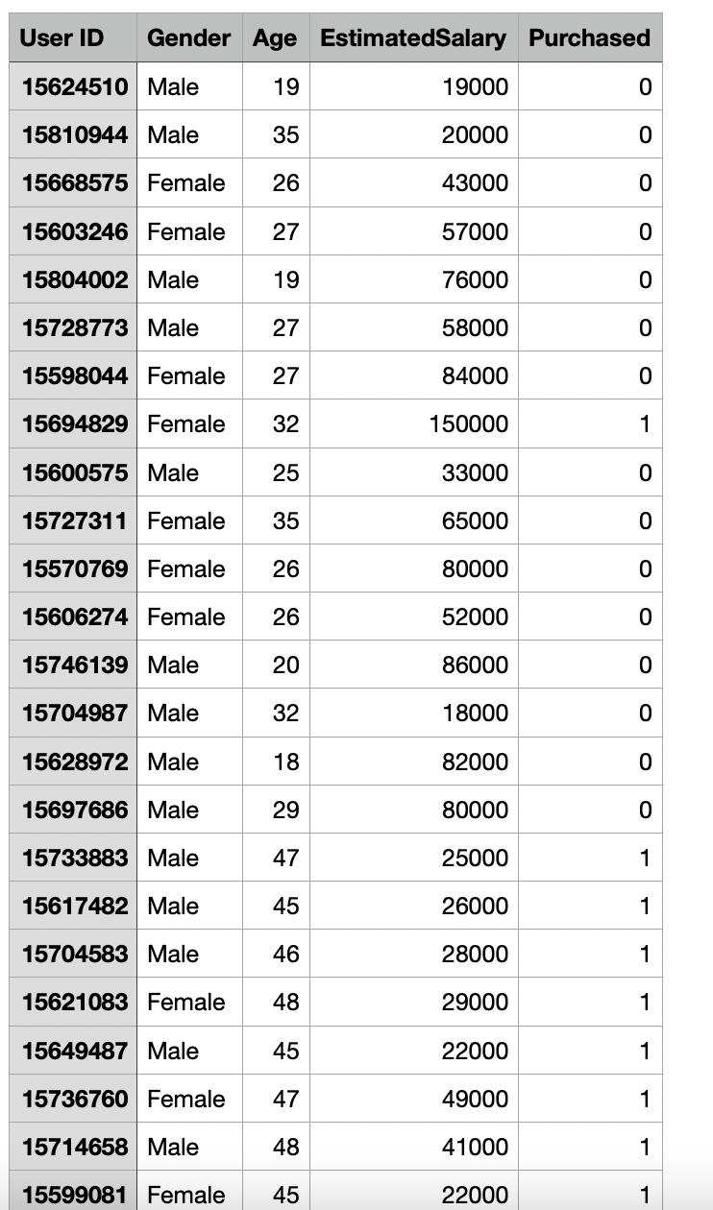
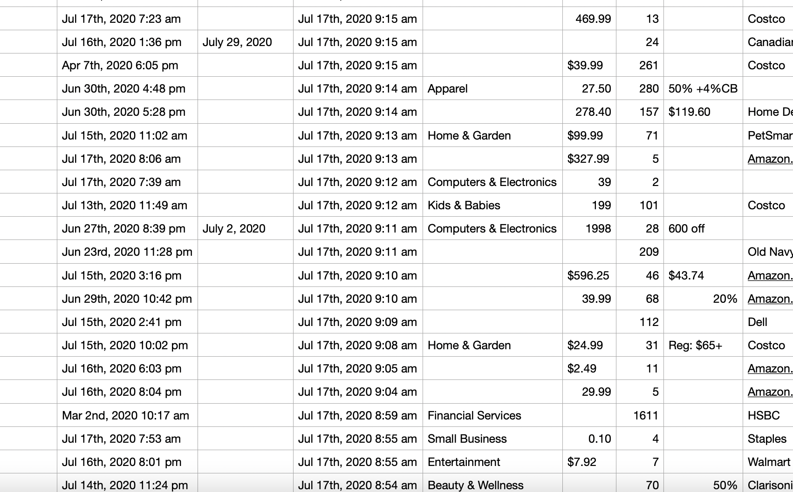
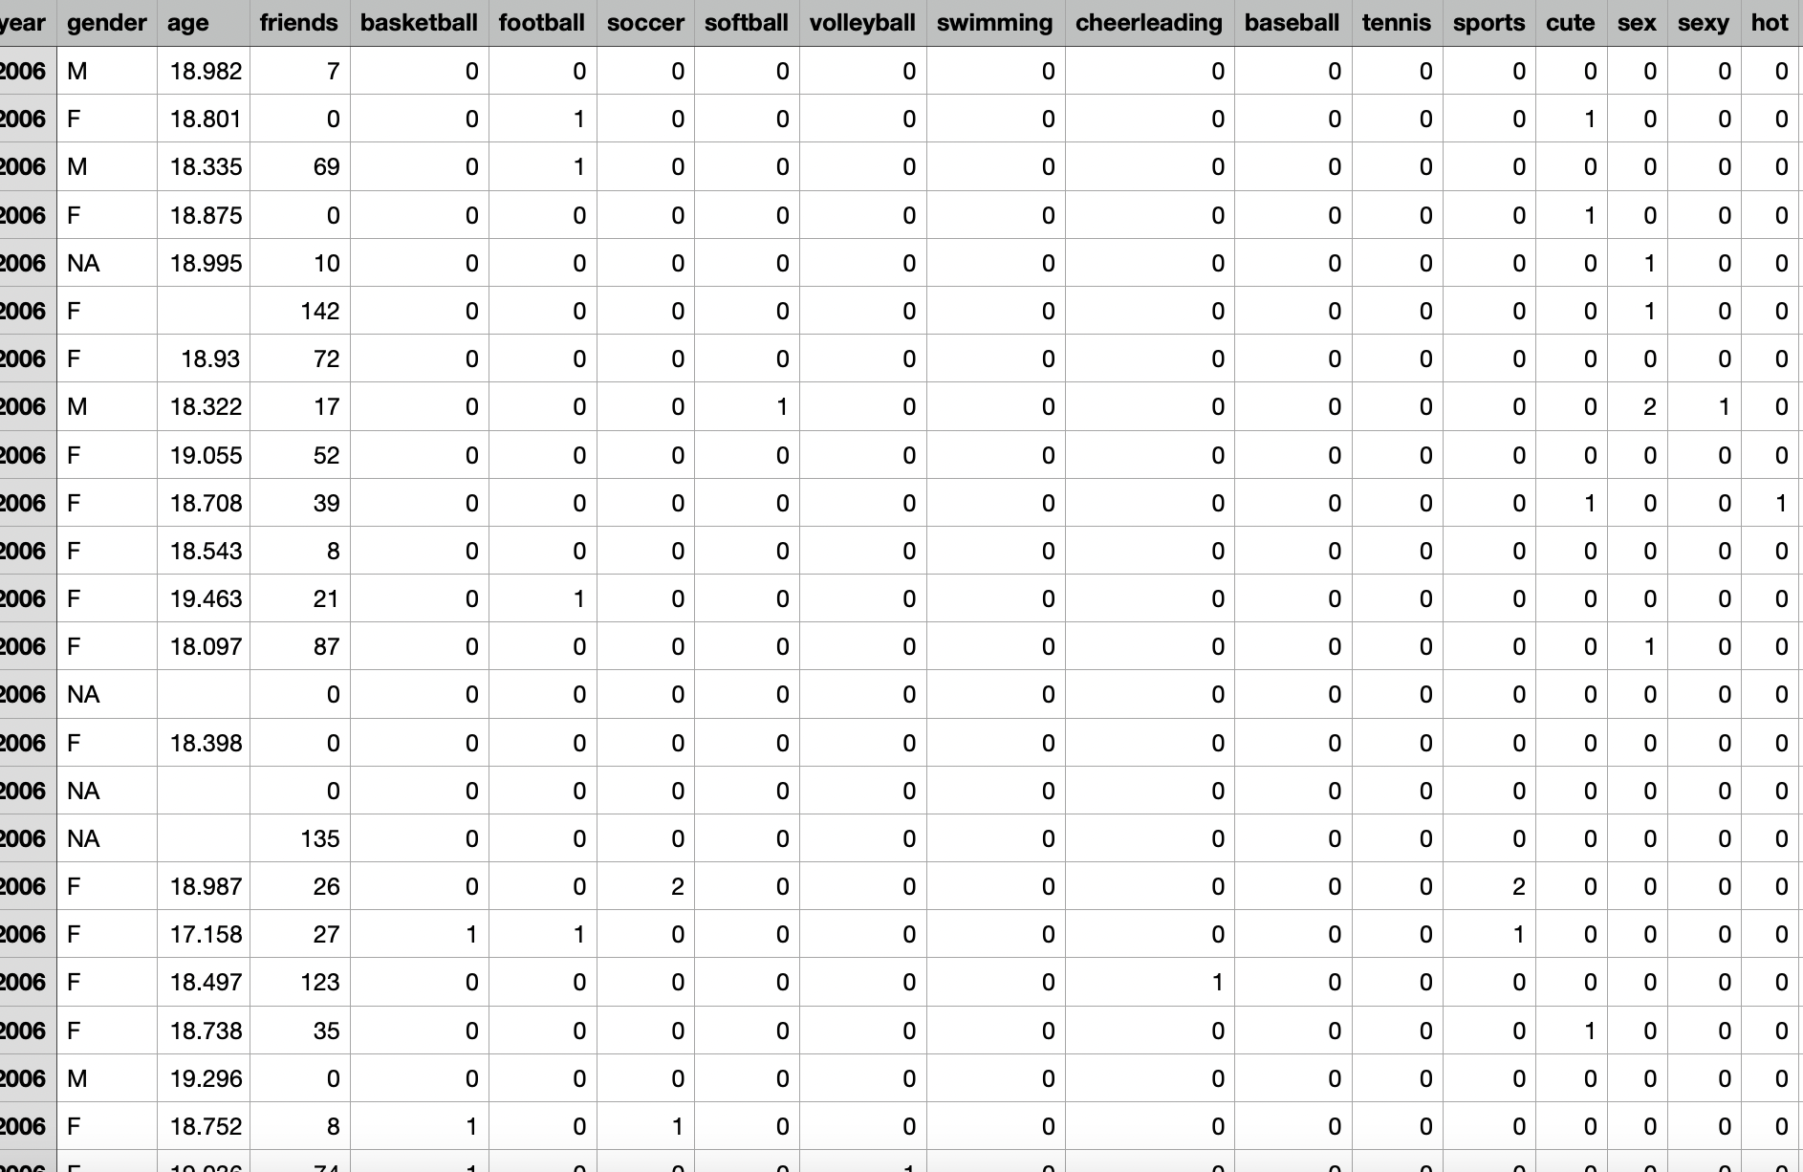
Data Set
* kaggle.com
- 여러 데이터 셋을 찾을 수 있었음.
Notes:
아래는 kaggle 이라는 사이트 인데요. 여러 데이터 셋을 csv파일로 구할 수 있어서 social 이라는 키워드로 검색을 한 결과 여러 더미 데이터들을 얻을 수 있었는데, 아래는 각각 수입에 따른 예측구매량, #를 이용한 sns 키워드 및 개인신상정보 쇼핑 내역 등입니다. 또한 활용 가능한 다른 여러 데이터 셋 도 존재하여 유용하게 사용할 수 있을 거 같습니다.

